Slide 1

library(dplyr)
rladies_global %>%
filter(city == 'Buenos Aires')
Ladies Buenos Aires Segunda Temporada

Slide 2





Auspician R-Ladies Buenos Aires
¡¡Muchas Gracias!!

Slide 3
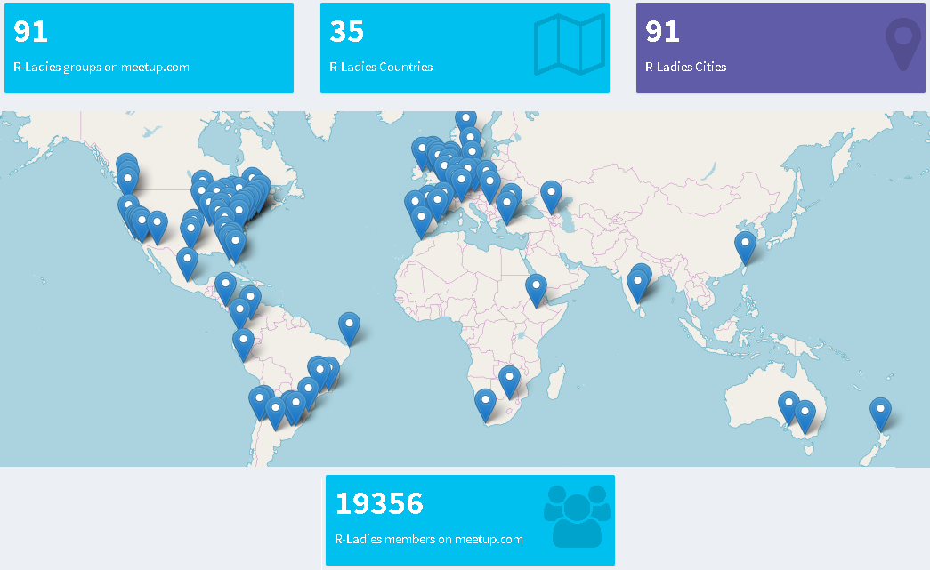
Noticias de R-Ladies Global
https://gqueiroz.shinyapps.io/rshinylady/

Slide 4
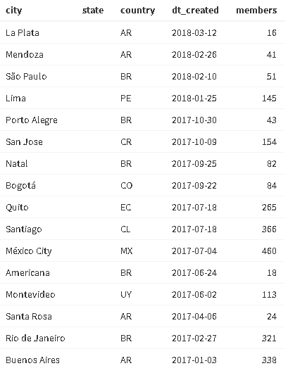

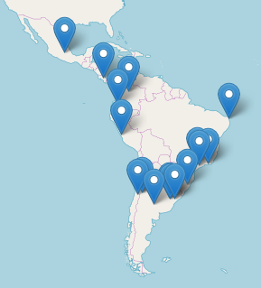
Noticias de R-Ladies LatAm
https://gqueiroz.shinyapps.io/rshinylady/

Slide 5

Noticias de R-Ladies LatAm
En la Universidad de Palermo
¡Enviá tu trabajo hasta el 13 de Abril!
Todas las novedades en latin-r.com o en las redes sociales de la conf

Slide 6
Noticias de R-Ladies Argentina
Capítulos Activos: Buenos Aires, Santa Rosa, Mendoza
La Plata – primer meetup 19/4 –
Capítulo Naciente: Ushuaia
Capítulo en Gestación: Córdoba
¿Conocés alguna mujer que quiera comenzar un capítulo? ¡Contactála con nosotras!

Slide 7
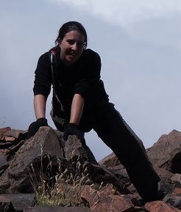


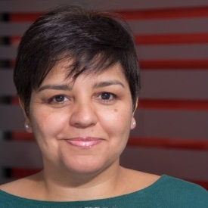
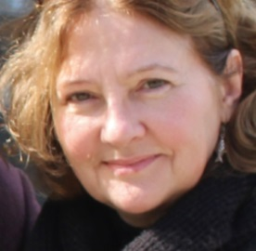
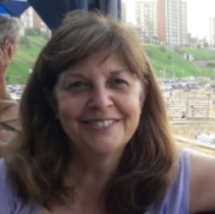
Organizadoras de R-Ladies Buenos Aires
Laura Ación
Paola Corrales
Flor D’Andrea
Fabiana Flores
Priscilla Minotti
Mónica Alonso
Notes:
Algo sobre global

Slide 8



Nuevas Colaboradoras de
R-Ladies Buenos Aires
Emilia Gibellini
Paola Prieto
Cecilia Raggio
Notes:
Algo sobre global

Slide 9
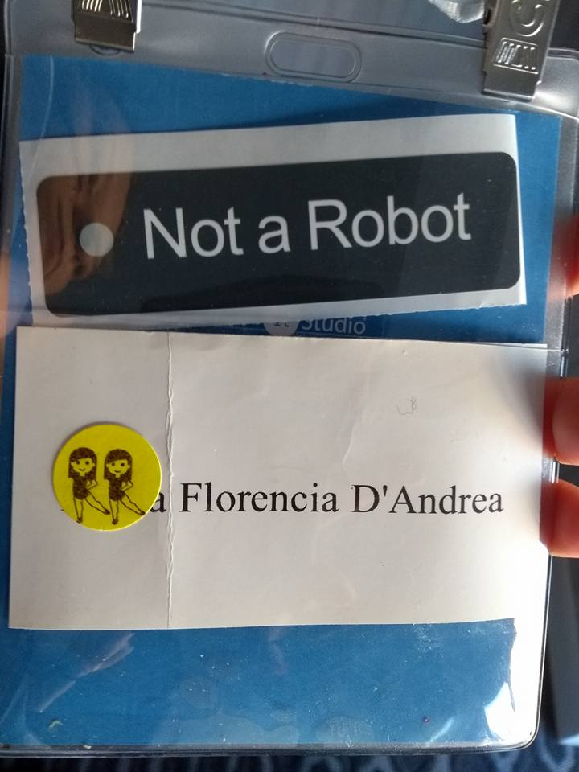
RStudioConf 2018
library(dplyr)
rladies_global %>%
filter(city == ‘San Diego')
@cantoflor_87

Slide 10


Cantidad de información sobre R
Cantidad de información sobre R
que tengo tiempo para leer
(cada x meses)

Slide 11

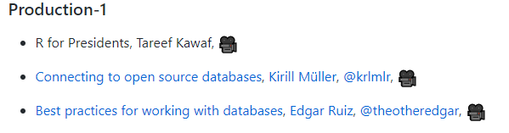
Material
https://github.com/rstudio/rstudio-conf/tree/master/2018
Filminas ordenadas:
https://github.com/simecek/RStudioConf2018Slides

Slide 12
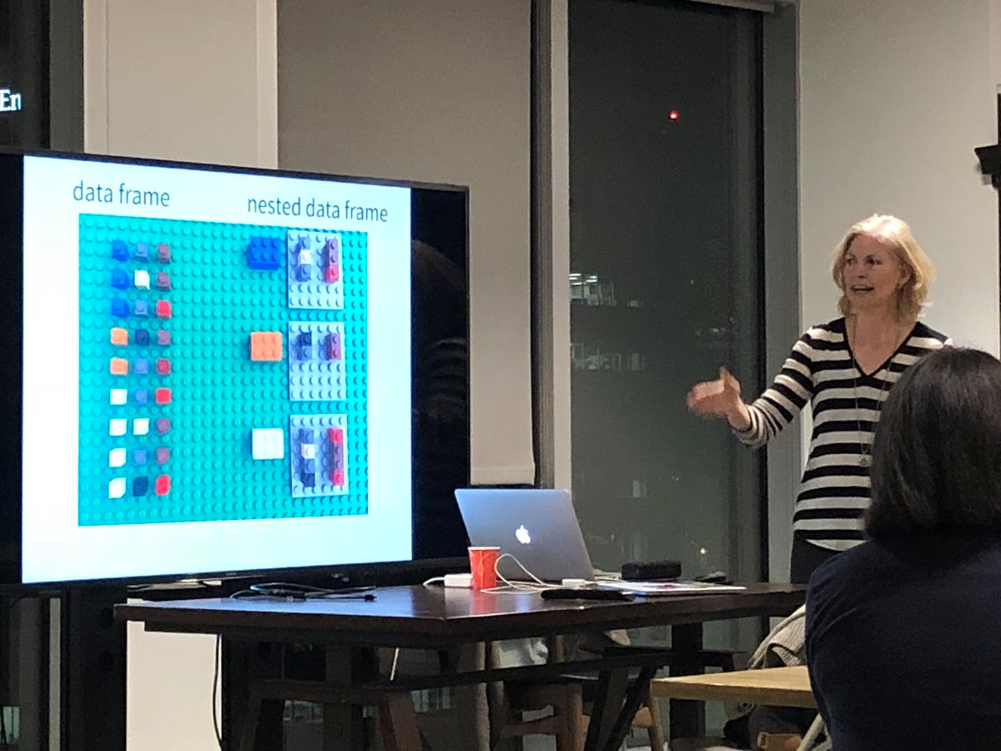
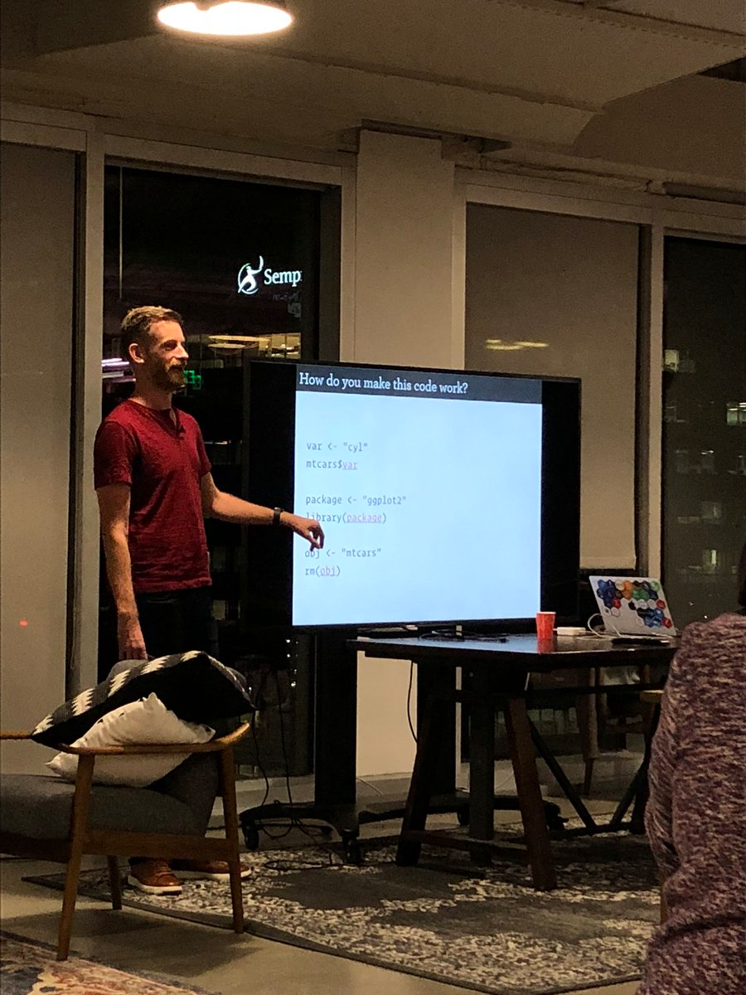
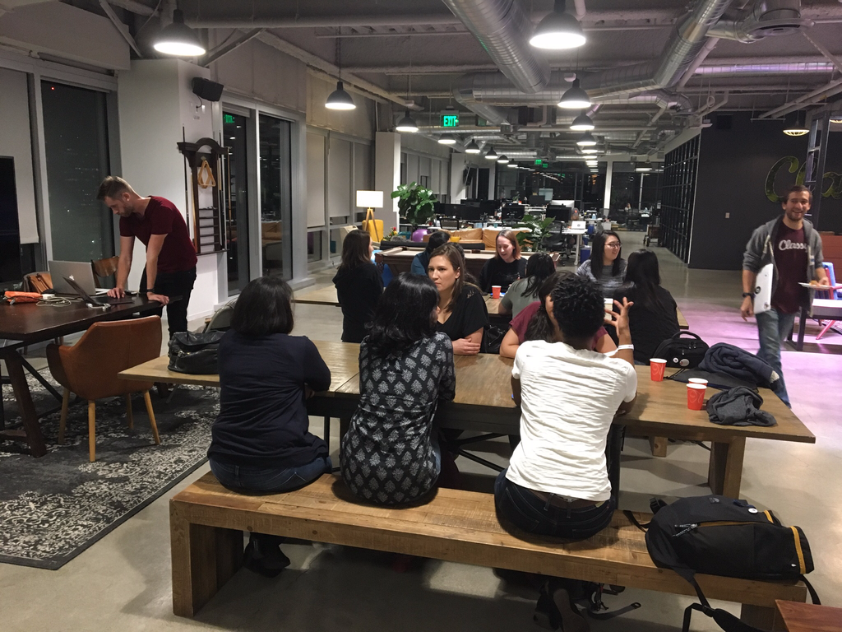
Meetup Pre-Congreso
R-Ladies San Diego

Slide 13
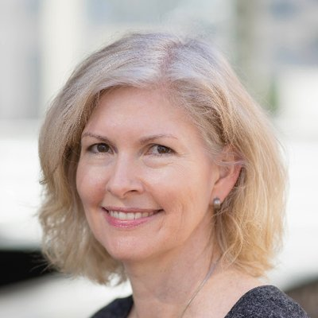
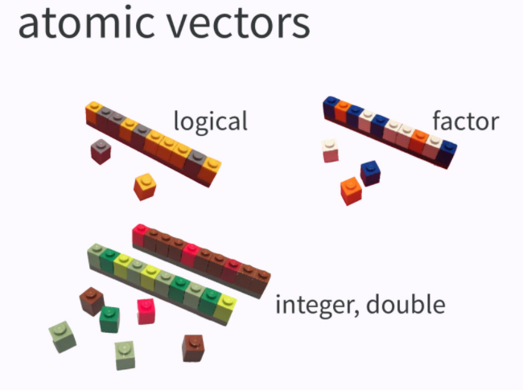
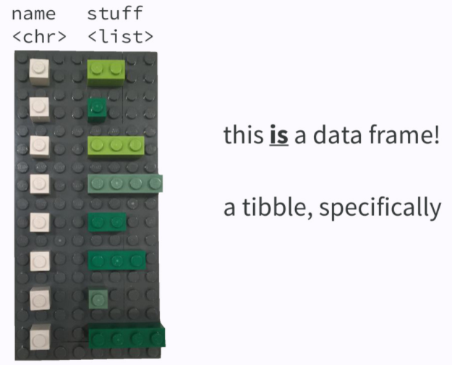

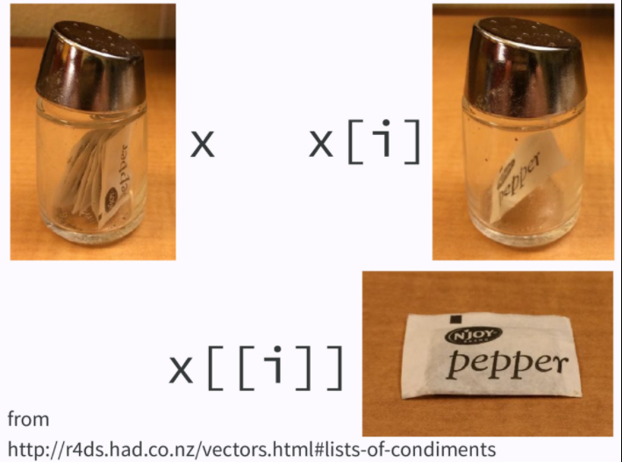
@JennyBryan
https://jennybc.github.io/purrr-tutorial/index.html
--- Tutorial de Purrr
http://happygitwithr.com --- Tutorial de GitHub

Slide 14

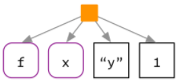
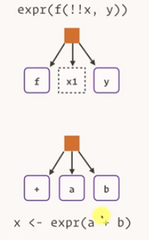
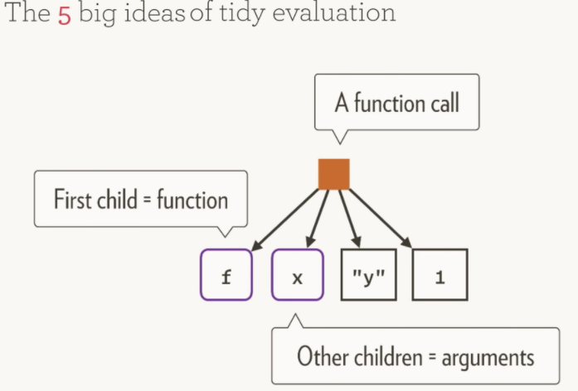
abstract syntax trees (AST)
!! Bang bang
expressions, quasiquotation, evaluation
@hadleywickham
https://adv-r.hadley.nz
--- Advanced R
https://youtu.be/nERXS3ssntw
--- YouTube video “Tidy Evaluation in 5 minutes”

Slide 15
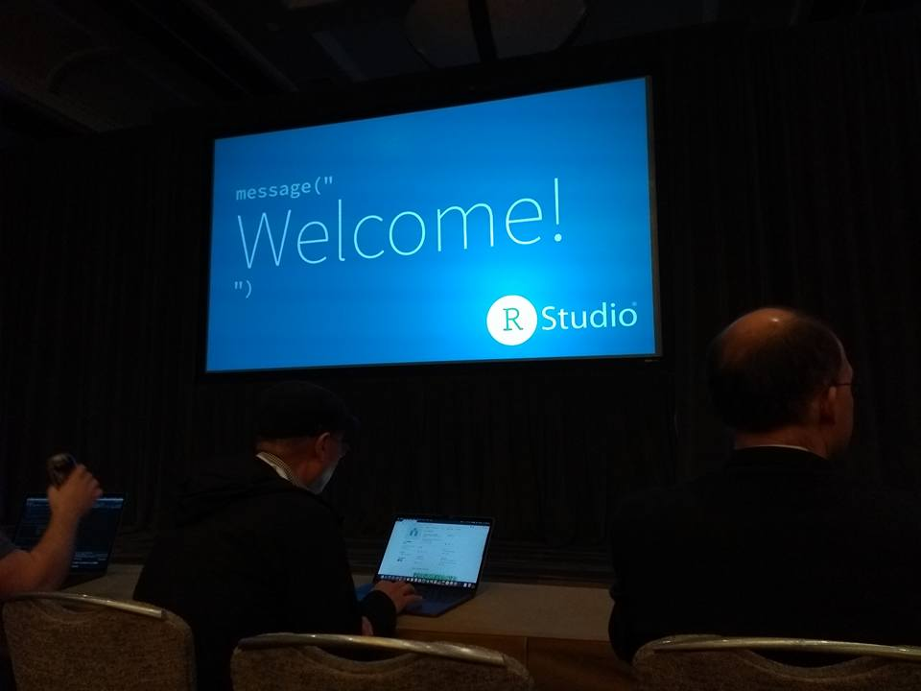

Slide 16
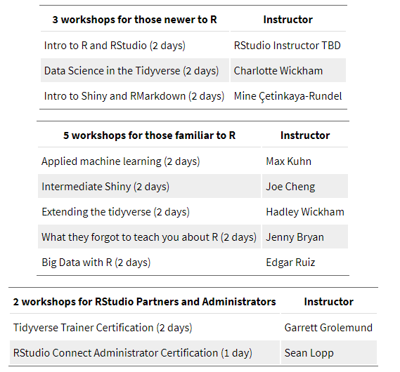
2 días de workshop
2 días de conferencia

Slide 17
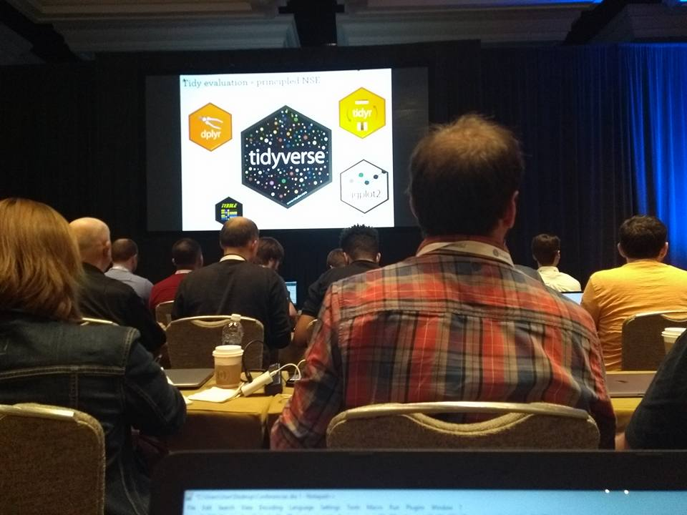
2 días de workshop
2 días de conferencia
Dianne Cook
“To the Tidyverse and Beyond: Challenges for the Future in Data Science”
JJ Allaire
“Machine Learning with R and TensorFlow”

Slide 18
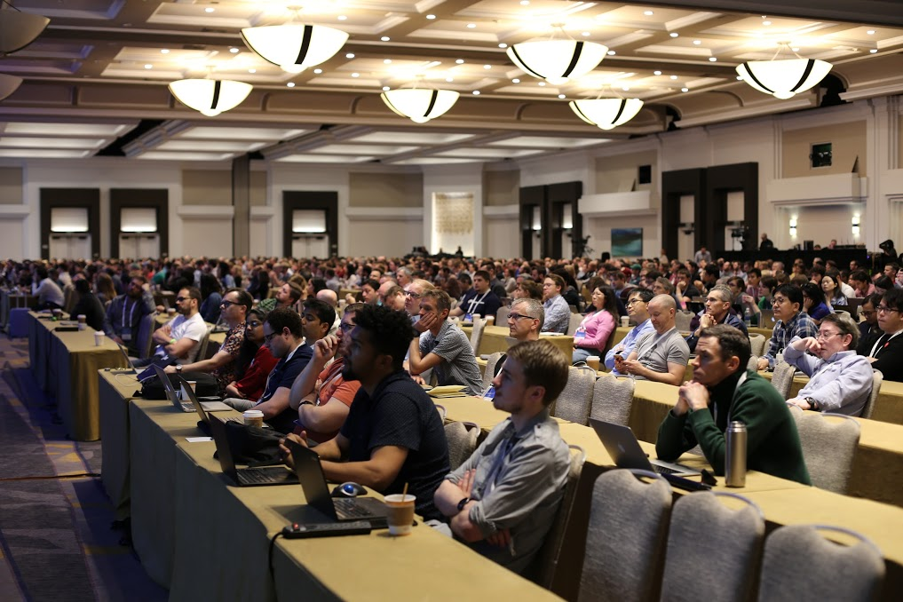

Slide 19
Material
Shiny
Developing robust shiny apps with regression testing, Winston Chang
Rmarkdown
Beyond R: Using R Markdown with python, sql, bash, and more, Aaron Berg
Programming
Debugging techniques in RStudio, Amanda Gadrow
Tidy
Tidy spatial data analysis, Edzer Pebesma

Slide 20


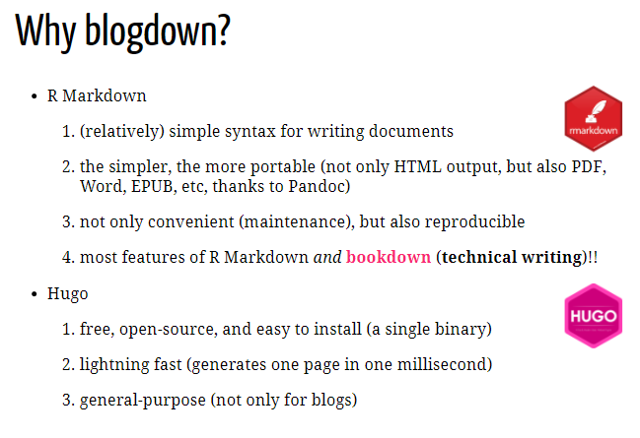
Yihui Xie
https://yihui.name/

Slide 21
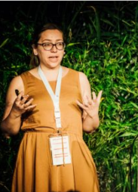

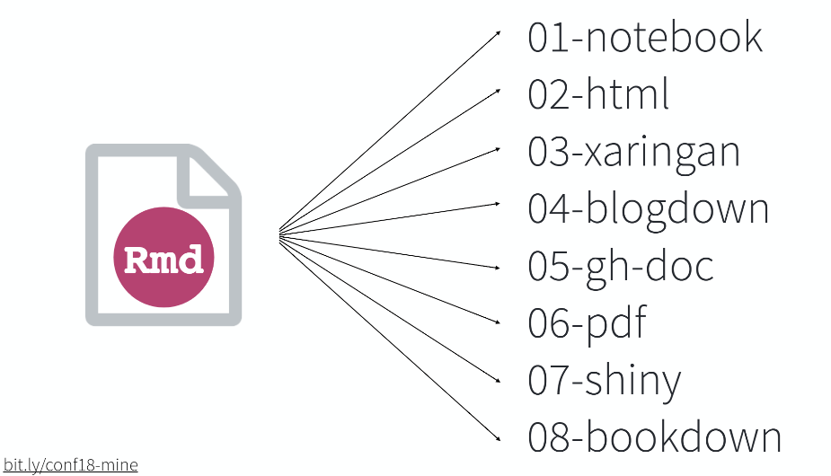

Notes:
*Mine talk 8 formas de usar rmarkdown
1-notebook
escribe la clase y lo que le va a dar a los alumnos
2-html
transforma lo que hizo para que lo vean los pibes en html
3-xarigan
hace una presentacion de powerpoint
4-blogdown
hay que escribir codigo para llamar al servidor
5-github document
para que los chicos manden la tarea
6-pdf
para imprimir
7-shiny
8-bookdown.yml

Slide 22
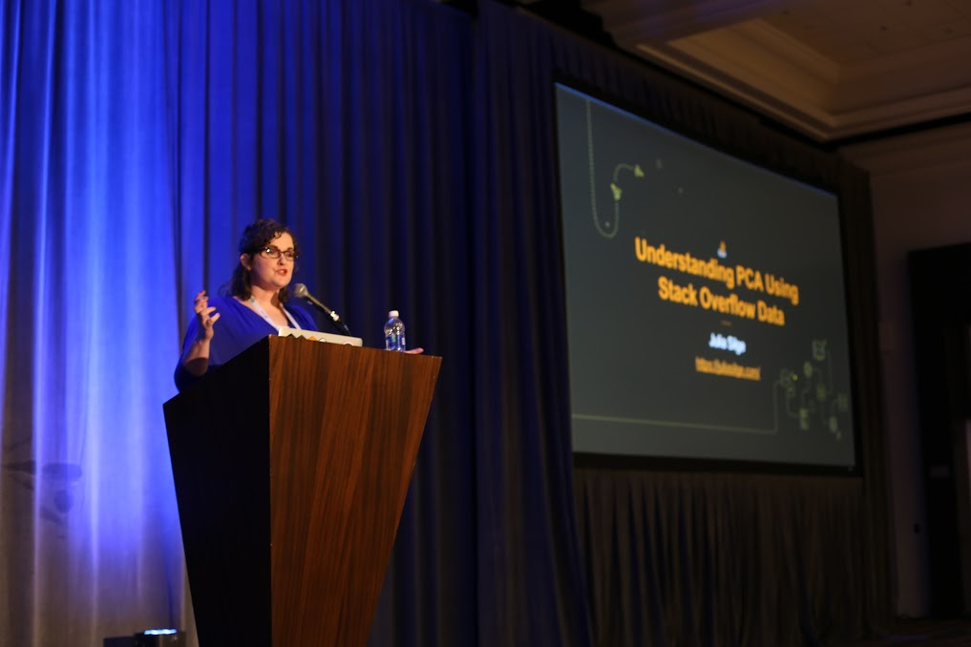


www.tidytextmining.com/
Notes:
*Mine talk 8 formas de usar rmarkdown
1-notebook
escribe la clase y lo que le va a dar a los alumnos
2-html
transforma lo que hizo para que lo vean los pibes en html
3-xarigan
hace una presentacion de powerpoint
4-blogdown
hay que escribir codigo para llamar al servidor
5-github document
para que los chicos manden la tarea
6-pdf
para imprimir
7-shiny
8-bookdown.yml

Slide 23
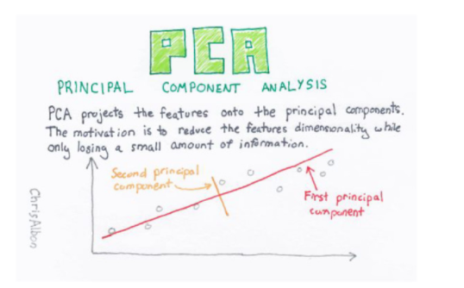
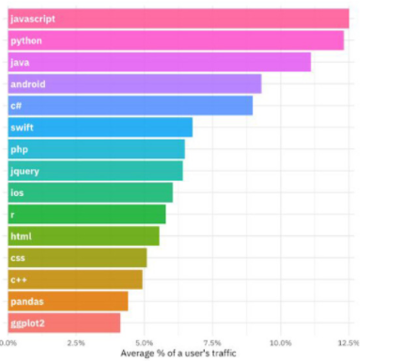
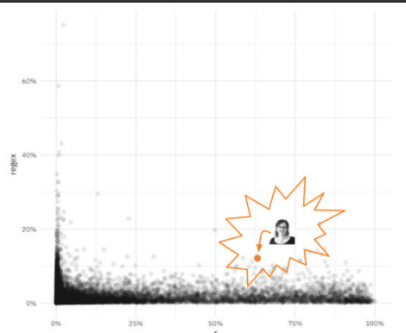
Understanding Principal Component Analysis
Using Stack Overflow Data
Notes:
*Mine talk 8 formas de usar rmarkdown
1-notebook
escribe la clase y lo que le va a dar a los alumnos
2-html
transforma lo que hizo para que lo vean los pibes en html
3-xarigan
hace una presentacion de powerpoint
4-blogdown
hay que escribir codigo para llamar al servidor
5-github document
para que los chicos manden la tarea
6-pdf
para imprimir
7-shiny
8-bookdown.yml

Slide 24
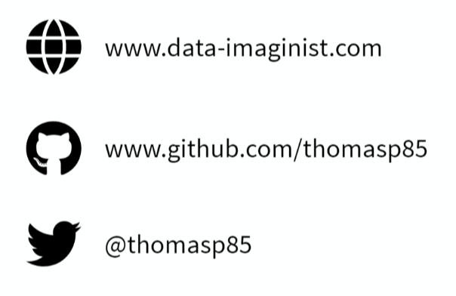
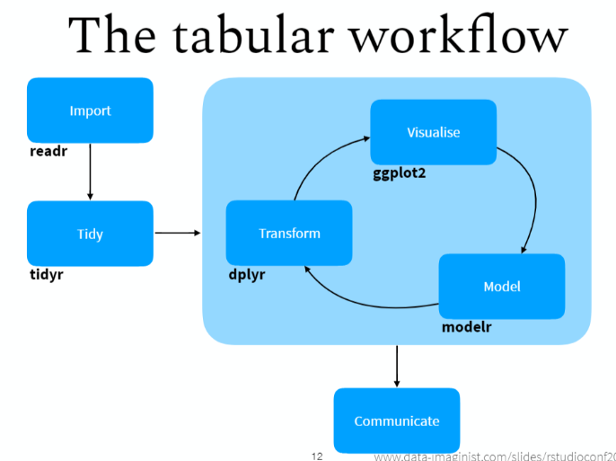
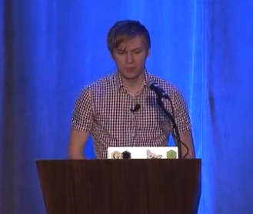
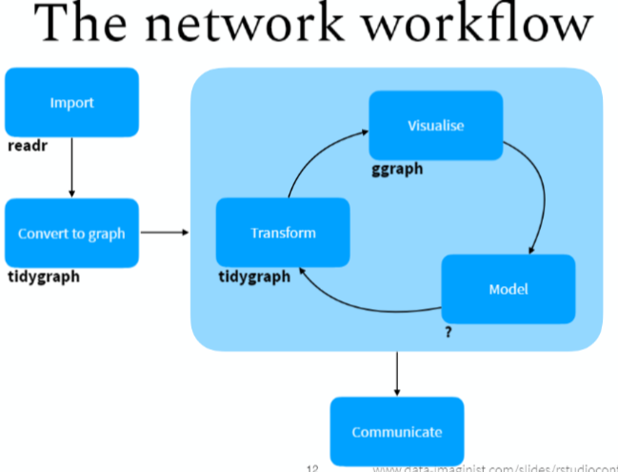
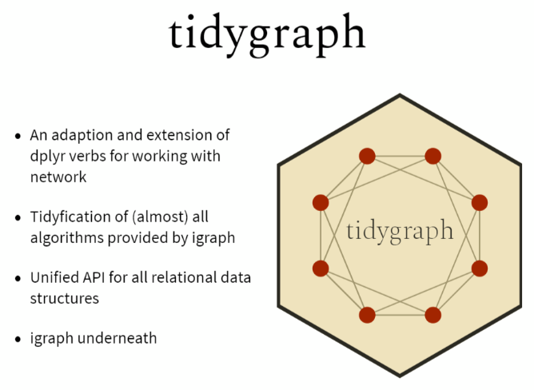
Thomas Lin Pedersen

Slide 25
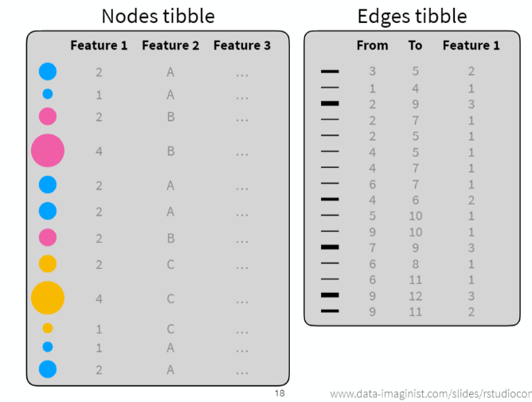
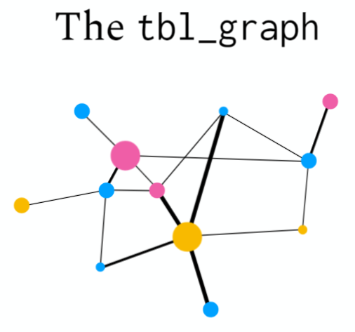

Slide 26
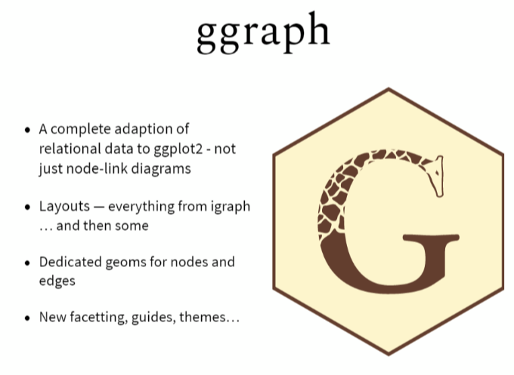
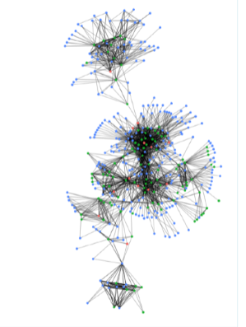
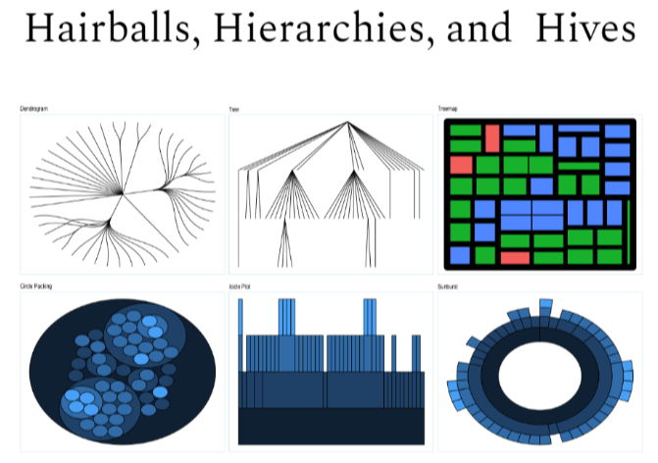

Slide 27
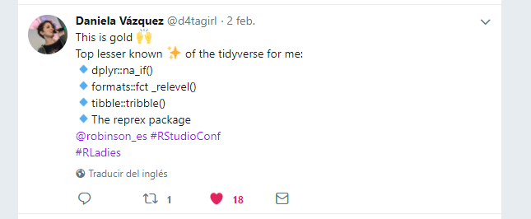

Daniela Vazquez
@d4tagirl

Slide 28

¿Cómo seguir una conferencia?
#Rstudioconf

Slide 29
Material
Teaching
Kaggle in the classroom: using R and GitHub to run predictive modeling competitions, Colin Rundel
Packages
Five packages in five weeks - from boredom to contribution via blogging, Giora Simchoni
Case-study
A SAS-to-R success story, Elizabeth J. Atkinson

Slide 30
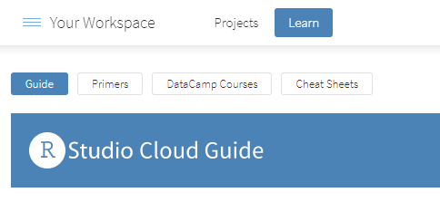
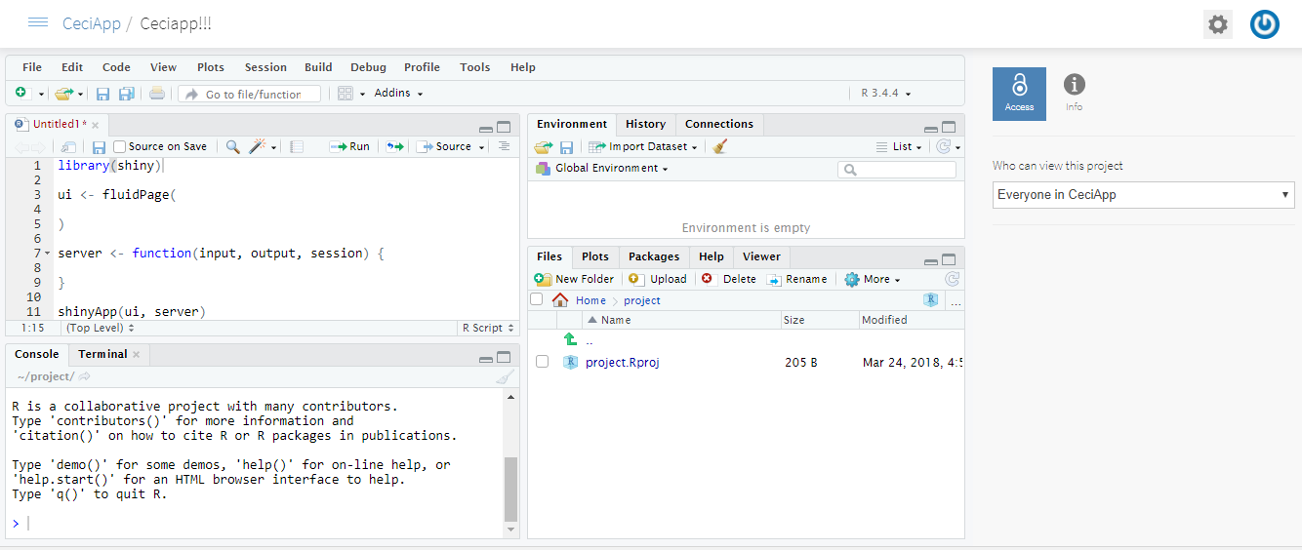
R-Studio Cloud
Beta
Plataforma para aprender R

Slide 31
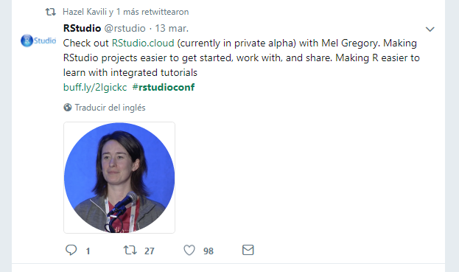

Slide 32
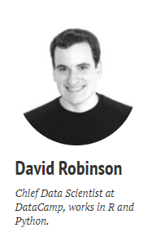
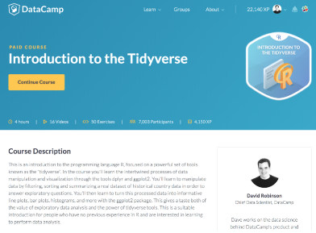
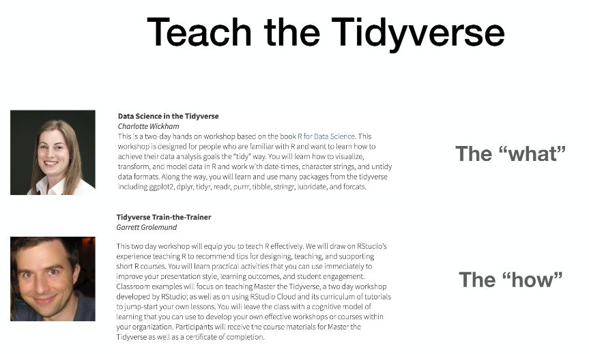
@drob
Varianceexplained.org
DataCamp

Slide 33
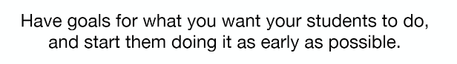
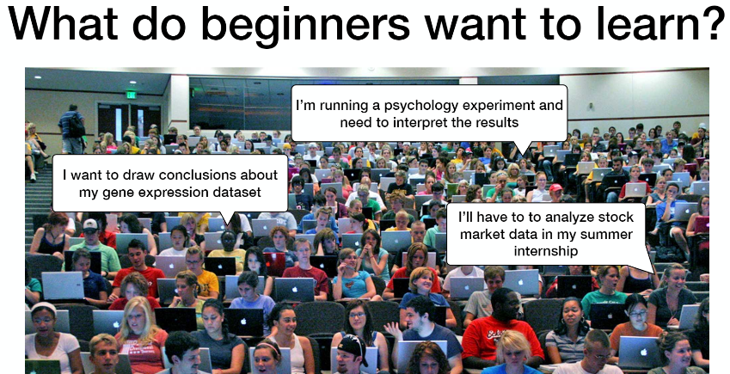

Slide 34
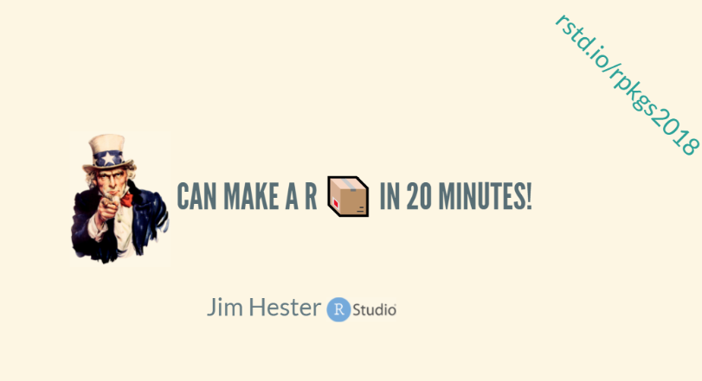


@jimhester_

Slide 35




Maelle Salmon
@ma_salmon
http://www.masalmon.eu/2017/12/11/goodrpackages/

Slide 36


Posters Stand R-Ladies

Slide 37


Slide 38



@fly_upside_down

Slide 39





Slide 40




Slide 41

FOTOS:
@CMastication

Slide 42


Slide 43


http://www.cookbook-r.com/Graphs/
--- R Graphics Cookbook
http://r4ds.had.co.nz/
--- R for Data Science
Libros
online!

Slide 44

Muchas Gracias

